Slide 1
Chatbot – Reformer
Thái Lê Vân – 52000820
Nguyễn Duy Đông - 52000749

Slide 2
1. Giới thiệu
Đầu vào: một câu hỏi/nói với chủ đề: nhà hàng, khách sạn, địa điểm du lịch, tài sản bất động sản, giao thông vận tải công cộng, các dịch vụ y tế và giải trí.
Đầu ra: câu trả lời

Slide 3
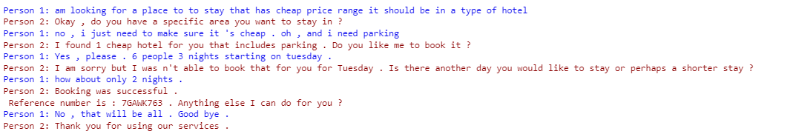
2. Dataset
Bộ data MultiWOZ: Bộ dữ liệu này bao gồm các cuộc trò chuyện giữa người dùng và một hệ thống trợ lý ảo, trong đó các người dùng yêu cầu thông tin và dịch vụ từ hệ thống trợ lý ảo.
Có hơn 10,000 câu hỏi và trả lời được tổng hợp từ 7 lĩnh vực khác nhau, bao gồm nhà hàng, khách sạn, địa điểm du lịch, tài sản bất động sản, giao thông vận tải công cộng, các dịch vụ y tế và giải trí.
Đây là cuộc hội thoại của một người với trợ lý ảo trong bộ dataset:

Slide 4
3. Data đầu vào
#Pipeline này được sử dụng để xử lý dữ liệu đầu vào của mô hình học sâu.
data_pipeline = trax.data.Serial(
# Sắp xếp các mẫu trong dữ liệu theo thứ tự ngẫu nhiên.
trax.data.Shuffle(),
# Chuyển đổi các mẫu trong dữ liệu từ định dạng văn bản sang định dạng số (sử dụng từ điển từ vựng được cung cấp bởi vocab_dir và vocab_file).
trax.data.Tokenize(vocab_dir=VOCAB_DIR,
vocab_file=VOCAB_FILE),
# Lọc ra các mẫu trong dữ liệu có chiều dài vượt quá một giá trị ngưỡng (ở đây là 2048).
trax.data.FilterByLength(2048),
'''
Phân chia các mẫu trong dữ liệu thành các "bucket" (thùng) có kích thước gần nhau,
từ đó tạo ra các batch có kích thước khác nhau nhưng tối ưu.
Ở đây, dữ liệu được phân chia thành các bucket với ngưỡng chiều dài là [128, 256, 512, 1024],
và kích thước các batch được chọn tương ứng là [16, 8, 4, 2, 1].
'''
trax.data.BucketByLength(boundaries=[128, 256, 512, 1024],
batch_sizes=[16, 8, 4, 2, 1]),
# Thêm trọng số vào các mẫu trong batch để đối phó với việc có những phần tử padding trong batch.
#Các phần tử padding được đánh dấu bằng giá trị 0 và không được tính trong loss.
trax.data.AddLossWeights(id_to_mask=0)
)
train_stream = data_pipeline(stream(train_data))
eval_stream = data_pipeline(stream(eval_data))

Slide 5

3. Mô hình - Reformer
Reformer là một kiến trúc mạng nơ-ron dựa trên Transformer, lí do lựa chọn Reformer:
Reformer giải quyết được vấn đề Transformer gặp phải:
Chi phí tính toán quá lớn: khi xử lý các đầu vào lớn, Transformer phải tính toán nhiều phép Self-Attention → tăng chi phí tính toán → Reformer giảm chi phí tính toán bằng cách sử dụng kỹ thuật Hashing để đánh dấu các từ và sử dụng trọng số chung cho các từ có cùng giá trị băm, cũng như sử dụng kỹ thuật LSH để giảm chi phí tính toán.
Chi phí bộ nhớ quá lớn: khi xử lý đầu vào lớn, Transformer phải lưu trữ 1 lượng lớn thông tin trong bộ nhớ → tăng chi phí bộ nhớ. Reformer sử dụng reversible computing để tính toán đảo ngược và tăng tốc độ tính toán.
Khả năng xử lý đầu vào với độ dài khác nhau: Transformer có thể xử lý các đầu vào với độ dài khác nhau, nhưng nó không hiệu quả trong việc xử lý các đầu vào với độ dài khác nhau lớn. Reformer giải quyết vấn đề này bằng cách sử dụng kỹ thuật Axial Positional Encodings để xử lý các đầu vào với độ dài khác nhau một cách hiệu quả hơn.
Khả năng hội tụ của mô hình: Mô hình Transformer có thể gặp vấn đề về hội tụ khi xử lý các đầu vào lớn. Reformer giải quyết vấn đề này bằng cách sử dụng cơ chế trộn (mixing) để giảm hiện tượng vanishing gradient và tăng tốc độ hội tụ của mô hình.
🡺 Với các kỹ thuật này, Reformer có thể xử lý các đầu vào có kích thước lớn hơn và có thể hoạt động với các bộ nhớ cục bộ (local memory) có giới hạn, đồng thời tăng tốc độ tính toán và tối ưu hóa hiệu suất của mô hình.

Slide 6
3. Mô hình - Reformer
Hai thành phần chính của Reformer là:
- LSH Attention
- Reversible Residual Layers

Slide 7
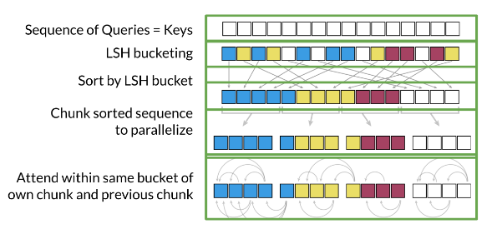
3. Mô hình - Reformer
LSH Attention:
Sau khi băm Q và K, bạn sẽ tính toán mức độ Attention tiêu chuẩn trên các thùng mà bạn đã tạo.
Bạn sẽ lặp lại quy trình tương tự nhiều lần để tăng khả năng có cùng một khóa trong cùng một thùng với truy vấn.
Sau đó, bạn sẽ sắp xếp chúng theo nhóm.
Chia các nhóm thành nhiều phần 🡺 mục đích tính toán song song
Tính toán sự chú ý trong cùng một nhóm của đoạn bạn đang xem và đoạn trước đó.

Slide 8
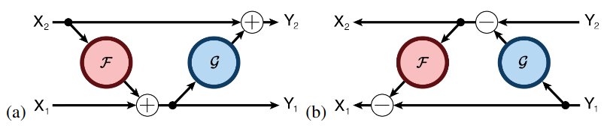



3. Mô hình - Reformer
Reversible Layers:
Forward Sublayer
Backward Sublayer

Slide 9
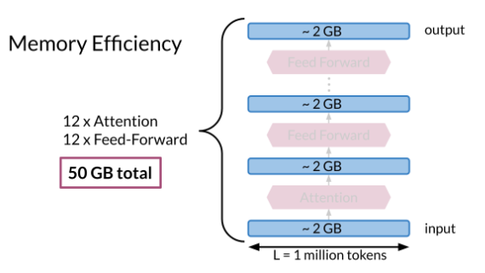
3. Mô hình - Reformer
Reversible Layers:
- Mỗi khi chạy forward propagation, cần tính toán truyền ngược để cập nhật trọng số. 🡺 Vấn đề lớn nhất khi làm điều này là bạn phải lưu trữ các trọng số để có thể tính toán back-prop 🡺Với những mô hình rất lớn này, đó có thể là rất nhiều bộ nhớ.
- Ví dụ: trong mô hình bên, nó yêu cầu 2GB để tính toán Attention và 2GB cho nguồn cấp dữ liệu chuyển tiếp. Bạn có 12 lớp để chú ý và 12 lớp để chuyển tiếp. Điều đó bằng 12 * 2 + 12*2 + 2 (đối với đầu vào) = 50 GB. Đó là rất nhiều bộ nhớ.

Slide 10
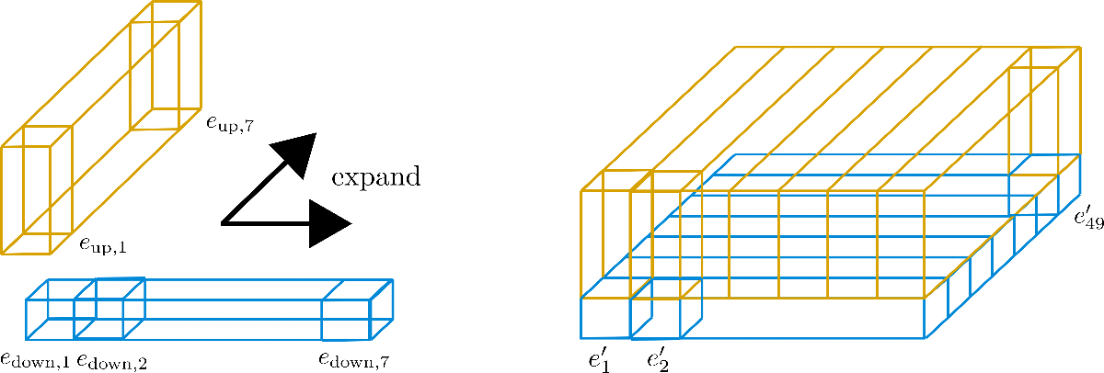
3. Mô hình - Reformer
Axial Positional Encodings

Slide 11
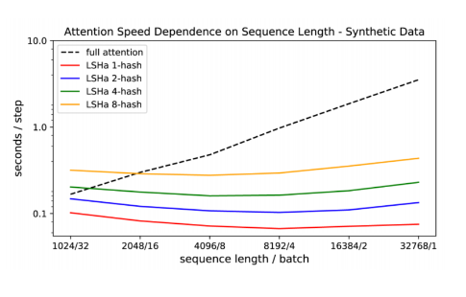
3. Mô hình - Reformer
Hiệu suất:
Reformer cho phép fit 1 triệu mã token trên một GPU 16 gigabyte
Nó được thiết kế để xử lý các cửa sổ ngữ cảnh lên tới 1 triệu từ

Slide 12
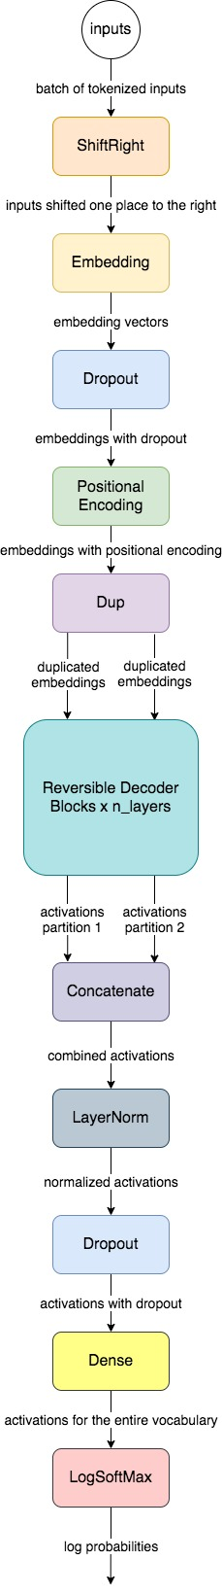
4. Code - Reformer
Sử dụng mô hình dựng sẵn đã được triển khai trong Trax. Nó có kiến trúc như bên

Slide 13
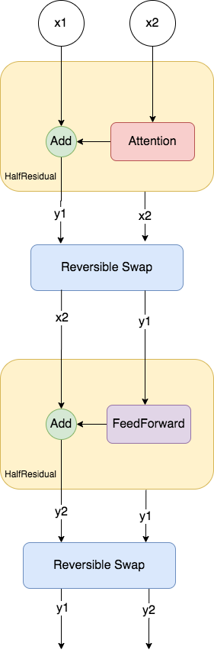
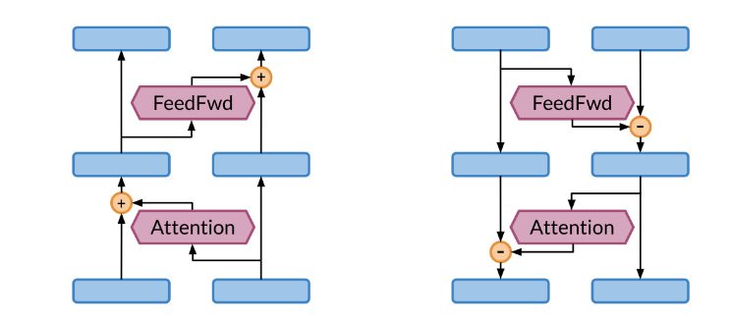
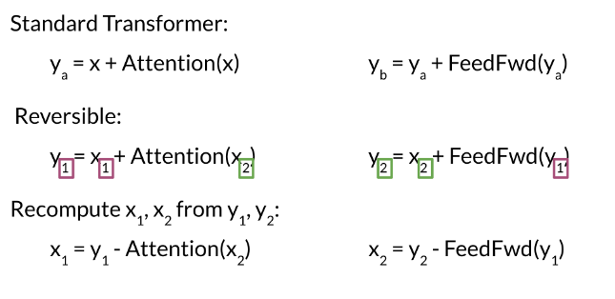
4. Code - Reformer
Kiến trúc của Residual block

Slide 14
4. Code - Reformer
def ReformerLM(vocab_size=33600, n_layers=6, mode='train', attention_type=tl.SelfAttention):
model = tl.Serial(trax.models.reformer.ReformerLM(
vocab_size = vocab_size,
n_layers = n_layers,
mode = mode, #train, predict, eval
attention_type = attention_type
), tl.LogSoftmax()
)
model.init_from_file('/content/drive/MyDrive/52000820 - Deep learning/Cuoi Ki Chatbot/chatbot_model1.pkl.gz', weights_only=True)
return model # tl.Serial(model, tl.LogSoftmax(),)
Pretrain mô hình:
- Hàm ReformerLM là một hàm tạo mô hình trên trax để tạo mô hình ngôn ngữ sử dụng Reformer.
Load , khởi tạo trọng số đã được train trước đó trong file chatbot_model1.pkl.gz.
Hàm trả về mô hình Serial đã được khởi tạo để sử dụng trong quá trình huấn luyện hoặc dự đoán.

Slide 15
4. Code - Reformer
#Hàm training_loop được sử dụng để định nghĩa một vòng lặp huấn luyện trên mô hình ReformerLM đã được tạo ra từ hàm ReformerLM.
'''
Đầu vào:
ReformerLM: mô hình được sử dụng để huấn luyện.
train_gen: dữ liệu huấn luyện.
eval_gen: dữ liệu đánh giá.
output_dir: đường dẫn để lưu trữ mô hình sau khi huấn luyện.
'''
def training_loop(ReformerLM, train_gen, eval_gen, output_dir = "./model/"):
#learning rate schedule
lr_schedule = trax.lr.warmup_and_rsqrt_decay(
n_warmup_steps=1000, max_value=0.01)
'''
Tạo một TrainTask với các tham số:
dữ liệu đã được gán nhãn (labeled_data=train_gen),
hàm loss (loss_layer=tl.CrossEntropyLoss()),
optimizer (optimizer=trax.optimizers.Adam(0.01)),
learning rate schedule (lr_schedule=lr_schedule),
và số bước huấn luyện trước khi in ra thông tin (n_steps_per_checkpoint=10).
'''

Slide 16
4. Code - Reformer
train_task = training.TrainTask(
labeled_data=train_gen,
loss_layer = tl.CrossEntropyLoss(),
optimizer=trax.optimizers.Adam(0.01),
lr_schedule=lr_schedule,
n_steps_per_checkpoint=10
)
'''
Tạo một EvalTask với các tham số:
dữ liệu đã được gán nhãn (labeled_data=eval_gen)
và các độ đo được sử dụng để đánh giá mô hình (metrics=[tl.CrossEntropyLoss(), tl.Accuracy()]).
'''
eval_task = training.EvalTask(
labeled_data=eval_gen,
metrics=[tl.CrossEntropyLoss(), tl.Accuracy()]
)
'''
Tạo một Loop với các tham số:
mô hình (ReformerLM(mode='train')),
TrainTask (train_task), EvalTask (eval_task),
và đường dẫn đến thư mục để lưu trữ các checkpoint (output_dir=output_dir).
'''
loop = training.Loop(ReformerLM(mode='train'),
train_task,
eval_tasks=[eval_task],
output_dir=output_dir)
return loop

Slide 17
4. Code - Reformer
#Thực hiện vòng lặp !rm -f model/model.pkl.gz
loop = training_loop(ReformerLM, train_stream, eval_stream)
loop.load_checkpoint(directory='./model/', filename="model.pkl.gz")
loop.run(50)

Slide 18
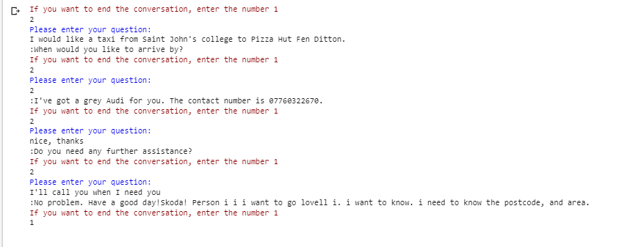
5. Kết quả dự đoán

